Slide 1



Svjetlana Stoisavljević-Šatara
Zavod za farmakologiju
Medicinski fakultet, Banja Luka
Farmakološke osobine nesteroidnih antiinflamatornih lijekova
УНИВЕРЗИТЕТ У БАЊОЈ ЛУЦИ
UNIVERSITY OF BANJA LUKA
МЕДИЦИНСКИ ФАКУЛТЕТ
FACULTY OF MEDICINE

Slide 2
Farmakološke osobine nesteroidnih antiinflamatornih lijekova (NSAIL)
NSAIL- grupa lijekova sa kojim najčešće započinje ali i završava liječenje reumatskih oboljenja

Slide 3
Farmakološke osobine nesteroidnih antiinflamatornih lijekova (NSAIL)
NSAIL svojim analgetskim i antiinflamatornim svojstvima poboljšavaju kvalitet života bolesnika i postali su najčešći izbor farmakološke terapije reumatskih oboljenja

Slide 4
NSAIL su među najpropisivanijim lijekovima širom svijeta
70 miliona ljudi/dan dobije Rp NSAIL
230 miliona ljudi/dan uzme neki od OTC NSAIL
USA: 80 milijardi tableta aspirina se potroši godišnje, što čini 4% svih preskripcija

Slide 5
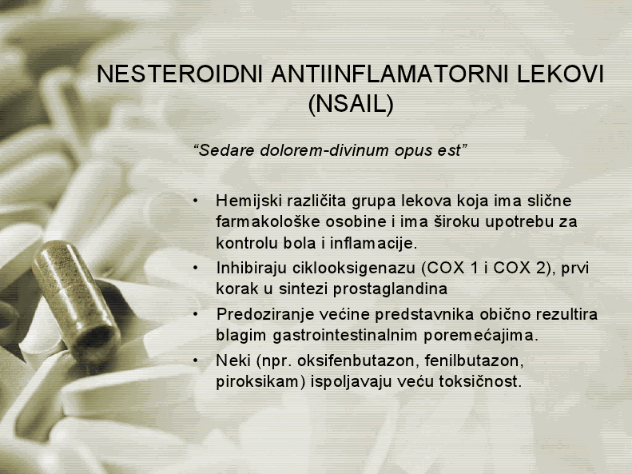

Slide 6
Hemijska klasifikacija NSAIL
Derivati karboksilnih kiselina
salicilne (aspirin)
indolsirćetne (indometacin, sulindak)
fenilsirćetne (diklofenak)
propionske (ibuprofen, ketoptofen, naproksen)
antranilne (fenamati)

Slide 7
Hemijska klasifikacija NSAIL
Derivati enolnih kiselina
pirazoloni (fenilbutazon)
oksikami (piroksikam, tenoksikam)

Slide 10
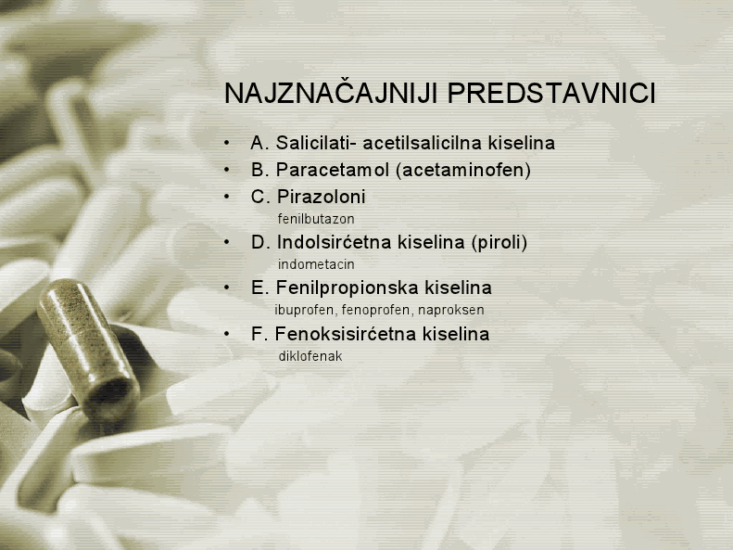

Slide 11
Mehanizam dejstva NSAIL
Inflamacija je reakcija tkiva na agens koji uzrokuje njegovo oštećenje
To je kompleksan proces u kome prostaglndini (PG) i leukotrijeni, imaju poseban značaj kao proinflamatorni posrednici koji nastaju na kraju metaboličkog puta arahidonske kiseline

Slide 12
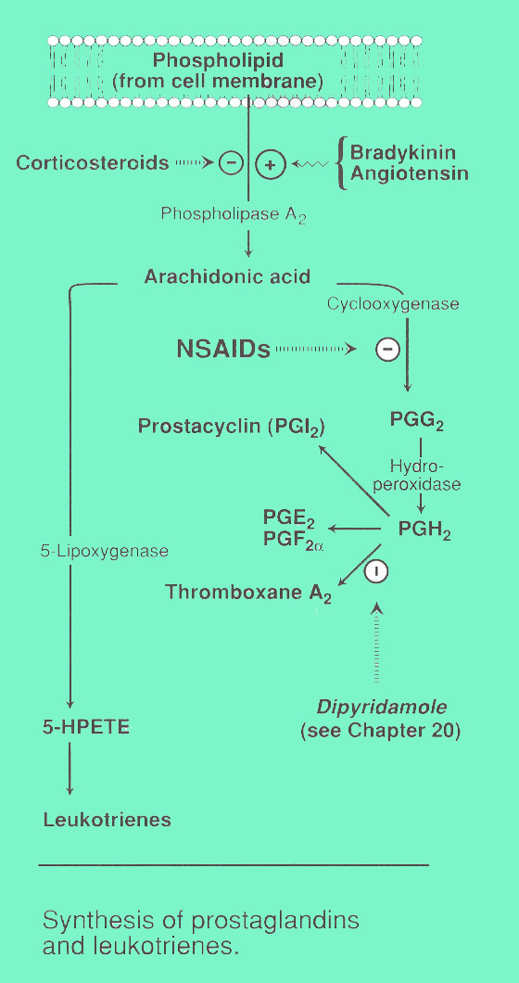
Mehanizam dejstva NSAIL

Slide 13
Otkriće COX-2 (1991 by Daniel L. Simmons)
Normal Tissue
Inflammation Site
Arachidonic Acid
Cytokines
Growth factors
+
COX-1
Constitutive
COX-2
Inducible
NSAIDs
COX-2
Inhibitors
Physiolgical Prostaglandin
Production
Pathological
Prostaglandin
Production
Normal Functions
Inflammation, pain, fever

Slide 14
Arachidonic Acid
NSAIL
COXIBS
COX-1
COX-2
Prostaglandins
Thromboxane
Prostacyclin
“Constitutional”
Homeostatic role
  Platelet aggregation
  GI protection
  Renal function
“Inducible”
Inflammation
pain,fever,blood vessel permeability
promotion angiogenesis,inhibit-ion apoptosis
“Constitutional”
  renal i CNS function
  inhibition of platelet aggregation

Slide 15
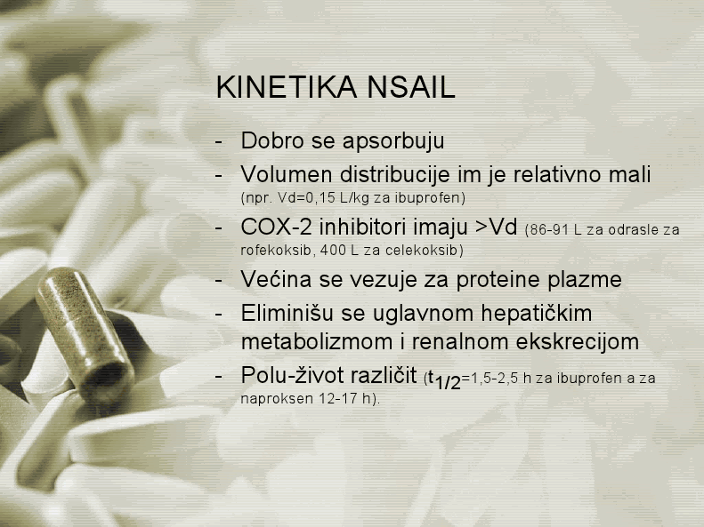

Slide 16
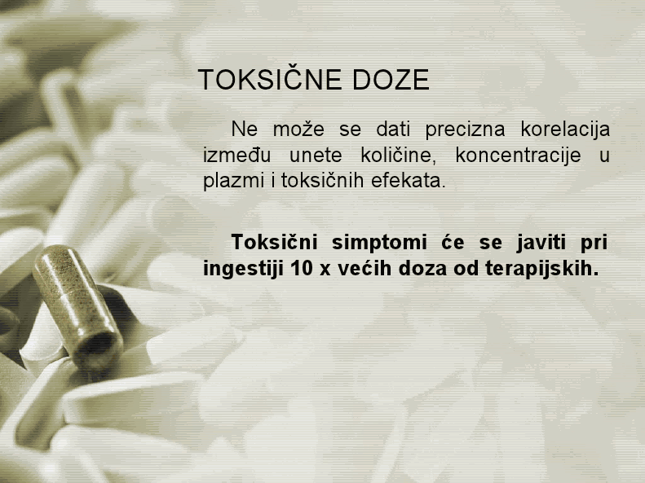

Slide 17
NEŽELJENA DEJSTVA NSAIL
neželjena dejstva izazvana sa NSAIL su postala javno-zdravstveni problem jer se javljaju češće nego kod bilo kod drugog liječenja (uglavnom GIT i renalna)
njihova učestalost je 0.1-0.6 slučajeva na 100 bolesnika na godinu, svaki deseti slučaj se završava fatalno
Svake godine u SAD se zbog gastrointestinalnih neželjenih dejstava NSAIL hospitalizuje 103.000 osoba, a umre 16.500 bolesnika,
(National Consumer League, 30. Jan.2003)

Slide 18
Neželjena dejstva NSAIL
Gastrointestinalna oštećenja:
muka, dispepsija, ulceracije/krvarenje, povraćanje, dijareja
To su najčešća (dozno-zavisna) neželjena dejstva svih NSAIL
Posledica blokade COX-1

Slide 19
Profilaksa neželjenih efekata NSAIL na gastrointestinalni trakt
identifikovati osobe sa visokim rizikom
propisati najnižu moguću dozu NSAIL
ako su NSAIL neophodni istovremeno propisati misoprostol (sintetski analog prostaglandina)
u slučaju pojave neželjenih efekata misoprostola zamjeniti ga sa inhibitorima protonske pumpe

Slide 20
Neželjena dejstva NSAIL
Oštećenja bubrega:
Retencija soli i tečnosti
Hipertenzija
Akutna renalna insuficijencija, “analgetska nefropatija”,
12 do 20 mil ljudi u SAD uzima antihipertenzive i NSAIL istovremeno
ACE inhibitori, tiazidi, NSAIL opasna kombinacija!!!
(Australian Adverse Drug Reactions Bulletin August 2003; 22(3)
fenacetin (papilarna nekroza)
paracetamol samo nakon dugotrajne upotrebe u visokim dozama

Slide 21
Neželjena dejstva NSAIL
Kožne reakcije:
osip, urtikarija, fotosenzitivnost
mefenaminska kiselina (učestalost 10-15%)
sulindak (učestalost 5-10%)
CNS:
konfuzija, uznemirenost, zamor, pospanost, zujanje u ušima (salicilati), aseptični meningitis
Više doze NSAIL mogu izazvati: depresiju, dezorjentaciju, glavobolju

Slide 22
COX-1/COX-2 inhibitori
COX-1 je konstitutivni enzim
COX-2 je indukovan u inflamatornom procesu (Simmons, 1991)
COX-2 je uključena i u razvoj maligniteta, jer je utvrđena povećna ekspresija COX-2 u karcinomu dojke i kolona (Rang i sar., 2005)
COX-3 selektivan za paracetamol (Simmons, 2002)

Slide 23
COX-1/COX-2 inhibitori
selektivni za COX-1
flurbiprofen, ketoprofen, indometacin, aspirin, naproksen, ibuprofen
do 5 puta COX-2 selektivniji
diflunisal, piroksikam, sulindak, diklofenak
5-50 puta COX-2 selektivniji
nimesulid, celekoksib, meloksikam, etodolak
preko 50 puta COX-2 selektivni
rofekoksib, valdekoksib
etorikoksib-najselektivniji

Slide 24
COX-2 specifični inhibitori
Inhibicijom COX-2 nastaje anti-inflammatorno analgetičko,
i antipiretičko dejstvo NSAIL
Istovremena inhibicija COX-1 rezultira neželjenim
dejstvima (gastrointestinalna ulceracija)
Istraživanja su bila usmjerena ka sintezi NSAIL sa
snažnijom selektivnošću za COX-2 u odnosu na COX-1.

Slide 25
COX-2 inhibitori (coxibi)
Efikasnost COXIBA je podjednaka sa klasičnim NSAIL
Smanjuju učestalost ozbiljnih neželjenih efekata u GIT za više od 50% kod bolesnika koji istovremeno ne uzimaju aspirin
Rizici renalnih neželjenih efekata (edemi, hipertenzija) isti kao kod klasičnih NSAIL, posebno kod starijih osoba

Slide 26
COX-2 inhibitori (COXIBI)
Dobra komplijansa COXIBA zbog bolje GI podnošljivosti
COX-2 selektivni inhibitori povećavaju rizik od infarkta miokarda u odnosu na konvencionalne NSAIL

Slide 27
COX-1/COX-2 u kardiovaskularnom sistemu
Neselektivni NSAIL
Blok COX-2
Blok COX-1
COX-2
COX-1
Prostaciklin
Vazodilatacija
Antitromboza
Tromboksan
Vazokonstrikcija
Tromboza

Slide 28
COX-1/COX-2 u kardiovaskularnom sistemu
COX-2
COX-1 inhibitori
aspirin, naproksen
Prostaciklin
Vazodilatacija
Antitromboza
Blok COX-1
COX-1
Tromboksan
Vazokonstrikcija
Tromboza

Slide 29
COX-1/COX-2 u kardiovaskularnom sistemu
COX-2 inhibitori
COX-1
Blok COX-2
COX-2
Tromboksan
Vazokonstrikcija
Tromboza
Prostaciklin
Vazodilatacija
Antitromboza

Slide 30
COX-2 inhibitori; nedostaci
CIJENA !!!!!!
  Renalna oštećenja
    Protrombotsko dejstvo

Slide 31
Preporuke NICE (National Institute for Clinical Exellence) za upotrebu COXIBA
ne preporučuju se za rutinsku upotrebu u liječenju reumatoidnog artritisa i osteoartroze
imaju prednost nad klasičnim NSAIL samo kod bolesnika sa velikim rizikom od GIT komplikacija
kod bolesnika sa ishemijskom bolesti srca klasični NSAIL imaju prednost

Slide 32
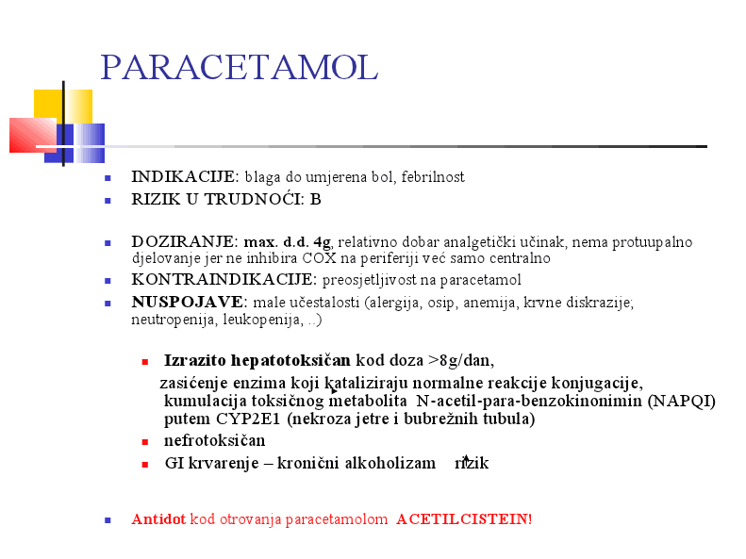

Slide 33
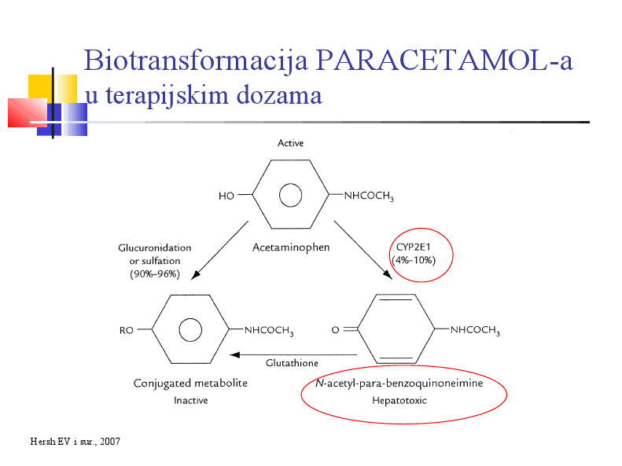

Slide 34
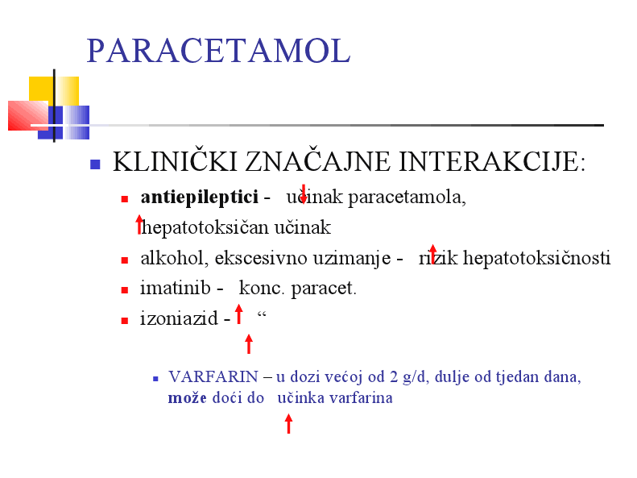

Slide 35
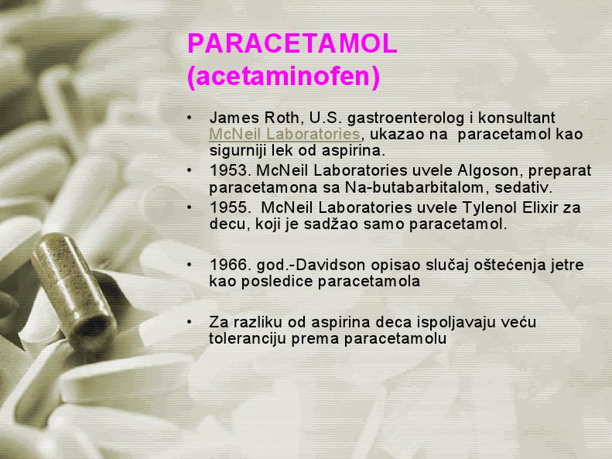

Slide 36
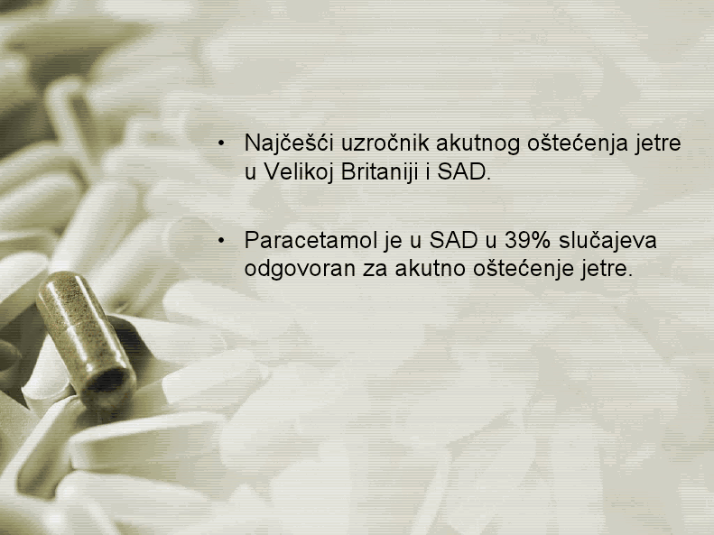

Slide 37
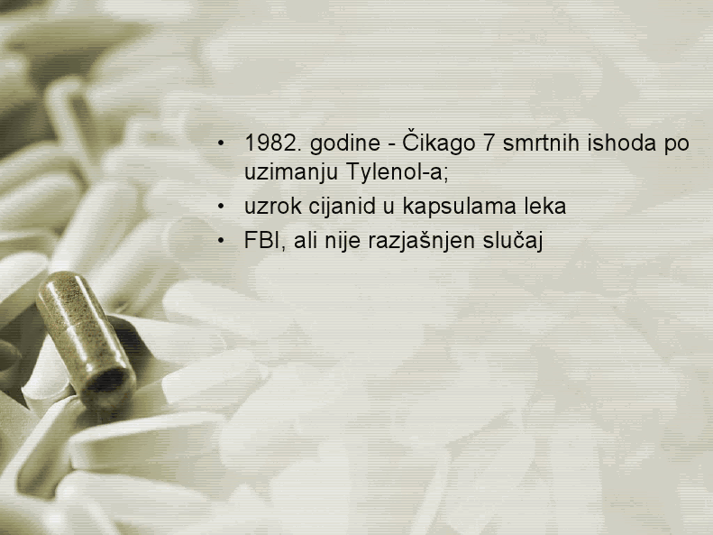

Slide 38
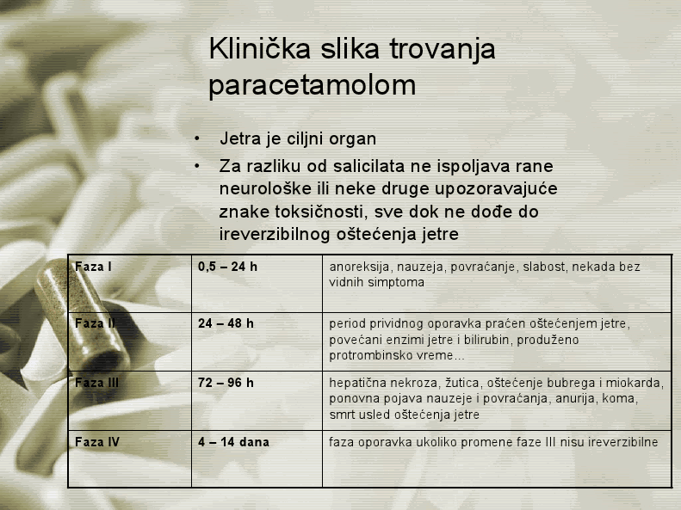

Slide 39
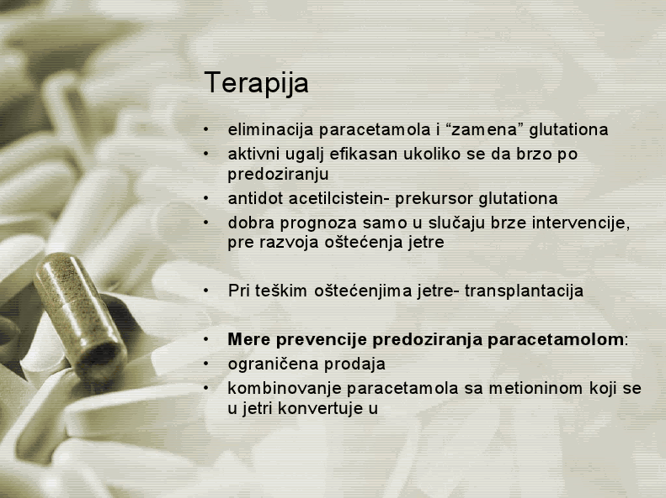

Slide 40
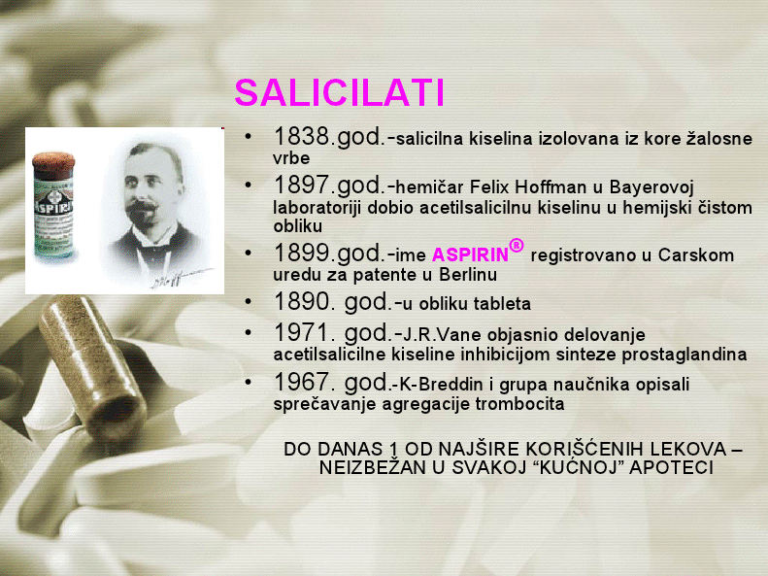

Slide 41
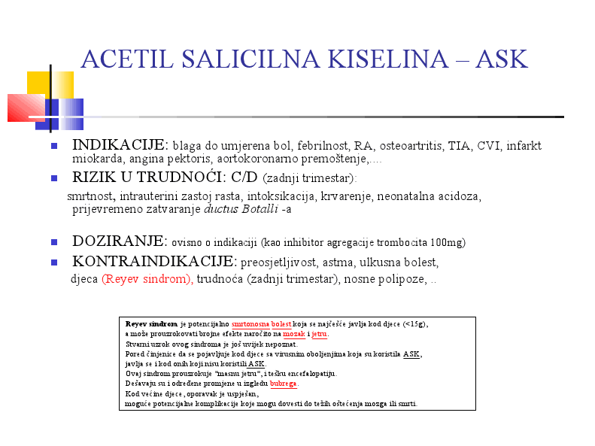

Slide 42
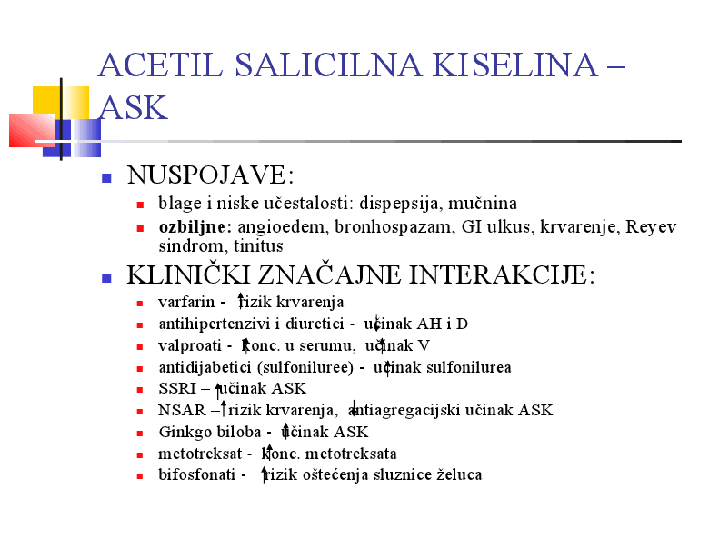

Slide 43


Slide 44
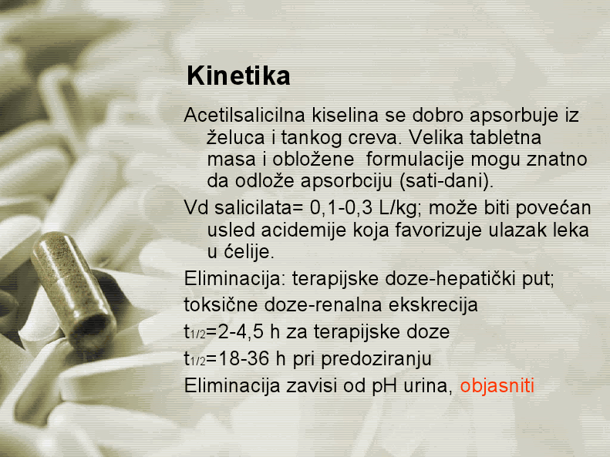

Slide 45
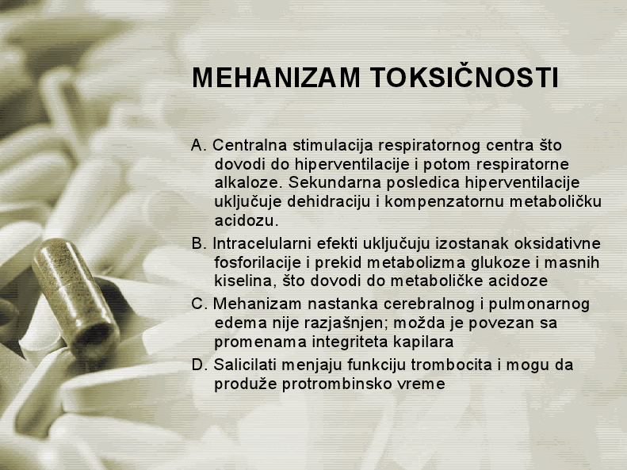

Slide 46
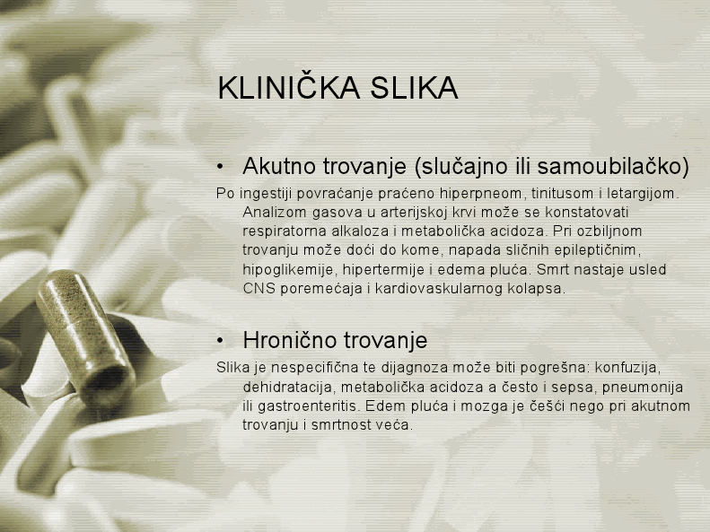

Slide 47
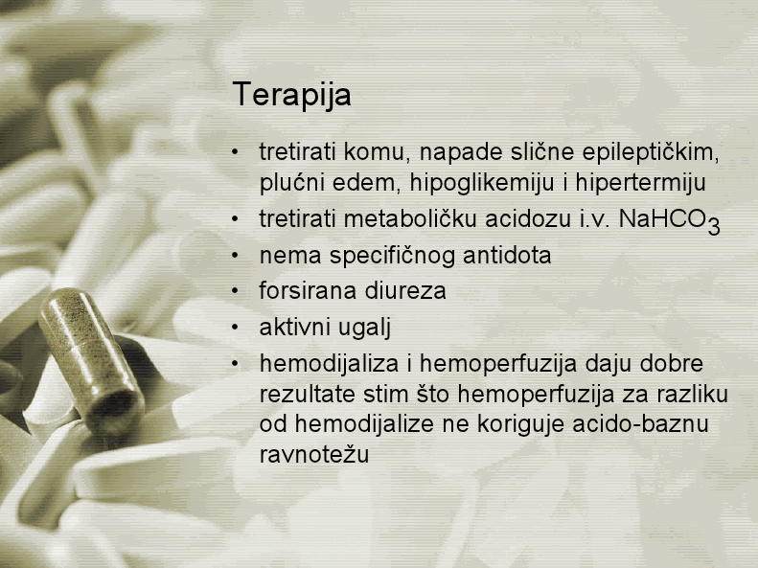

Slide 48
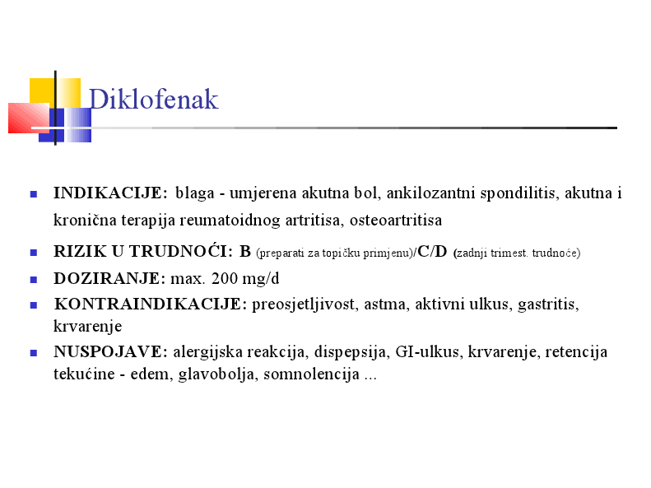

Slide 49
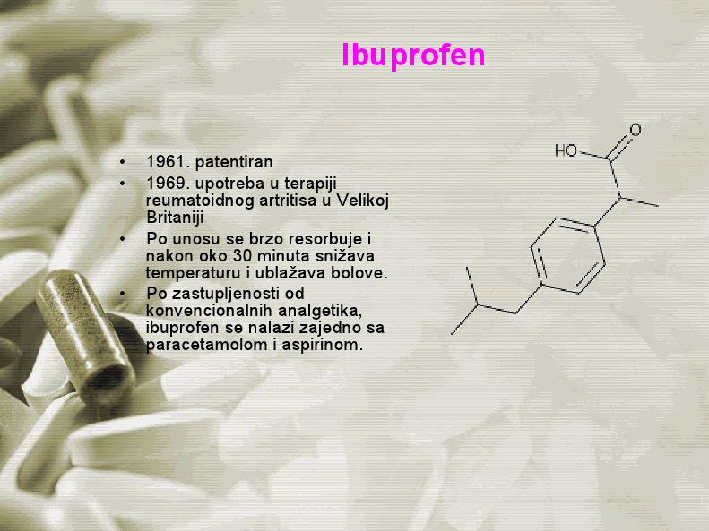

Slide 50
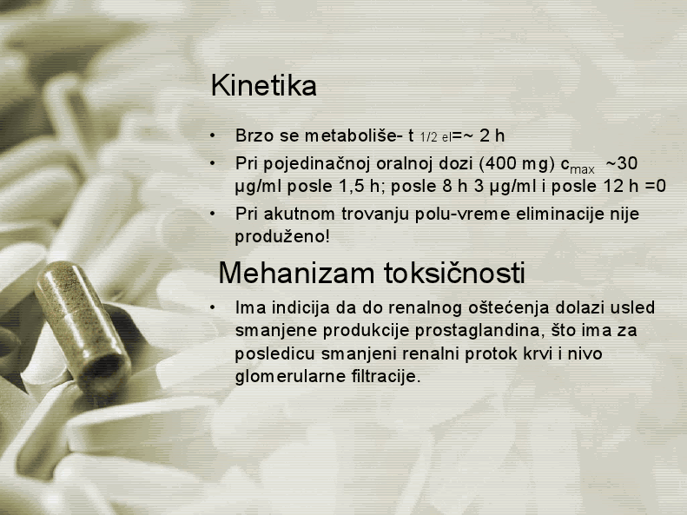

Slide 51
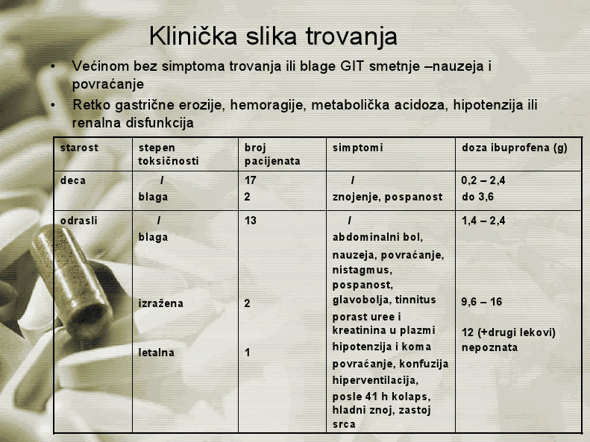

Slide 52
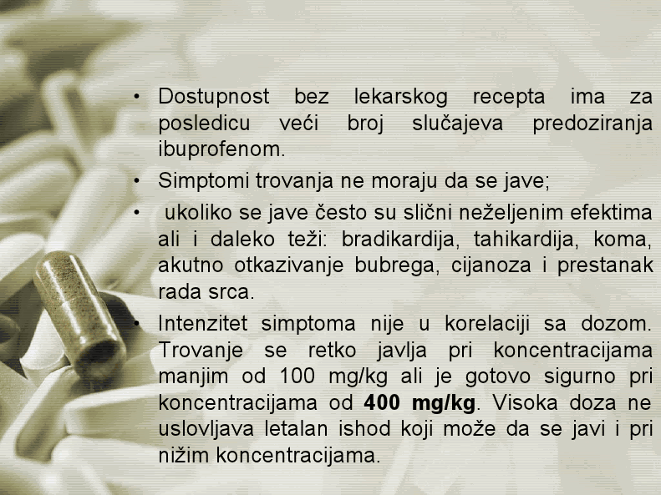

Slide 53
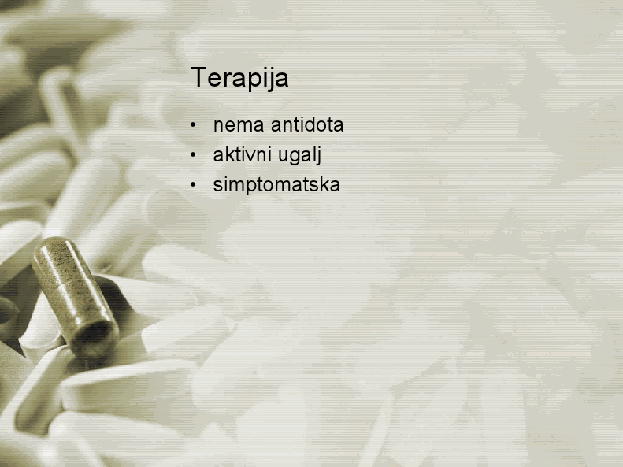

Slide 54
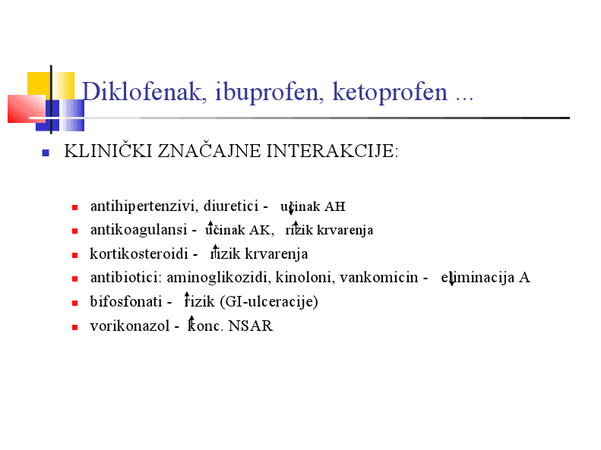

Slide 55
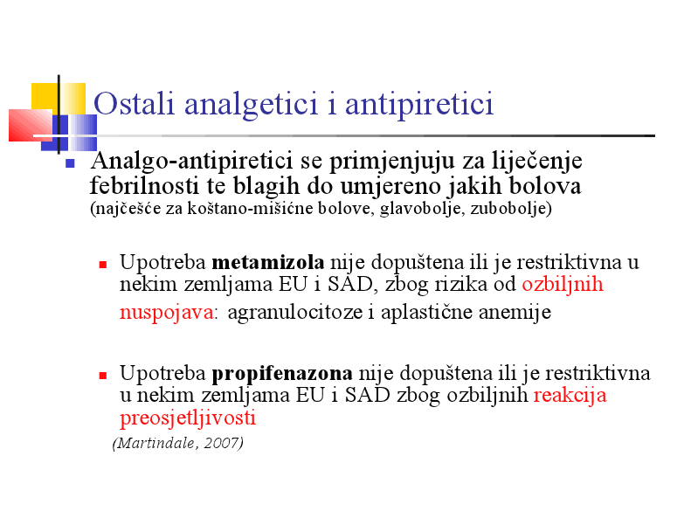

Slide 56
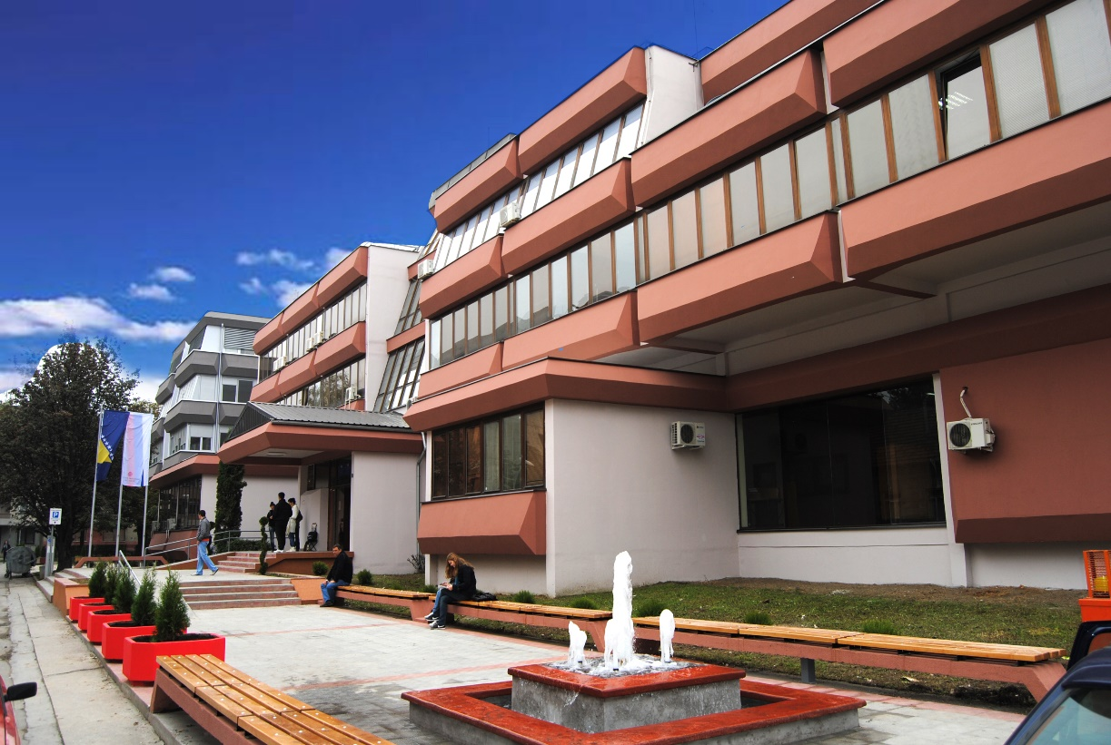
Hvala na pažnji
УНИВЕРЗИТЕТ У БАЊОЈ ЛУЦИ
UNIVERSITY OF BANJA LUKA
МЕДИЦИНСКИ ФАКУЛТЕТ
FACULTY OF MEDICINE

